Slide 2


Introdução ao HTML e CSS

Slide 3


Douglas Marinho da Silva Engenharia da Computação – EC5
https://github.com/dglsmrnh
https://www.linkedin.com/in/douglas-marinho-silva/

Slide 4

HTML
CSS
O que é HTML
HTML5
Sintaxe do HTML
Usar as principais tags do HTML
O que é CSS
Sintaxe do CSS
Alterando o estilo a partir de eventos
Aplicando CSS a paginas HTML
Se sobrar tempo...
Bootstrap
Design responsivo
Estrutura do bootstrap
LIVRO DE RECEITAS

Slide 5
Ferramentas para desenvolvimento
Qualquer editor de texto simples (não Word ou WordPad), como Bloco de Notas ou Notepad++ serve para “programar” HTML e CSS.
Se quiser um IDE que te auxilie na “programação” existem diversos como: VisualStudio Code, WebStorm. ATENÇÃO: a instalação destes pode necessitar a reinicialização do computador.
Minha recomendação: SublimeText. Meio termo entre os editores de texto e IDEs.
Navegador(es). Pode ser qualquer um. Firefox, Chrome, Opera, Internet Explorer (brincadeira esse último não 😐)
https://www.sublimetext.com/

Slide 6


Serão seus melhores amigos!!!
DICA IMPORTANTE!
F12 ou
CTRL+SHIFT+I ou
+ inspecionar elemento

Slide 7
HTML
Hypertext Markup Language
Hypertext: a forma como todos os arquivos HTML são conectados. LINKS.
Markup Language: trabalhar com marcadores de texto. Esses marcadores são as tags que informarão ao navegador “Como o texto deve ser estruturado e mostrado”.
O navegador não mostra as tags e sim o texto estruturado.
HTML nunca mostra erro.
Interpretado no cliente.
HTML5: versão do HTML que renovou a linguagem e trouxe novos recursos as tags.

Slide 8
Tags
Todos os elementos HTML são tags.
Existem um número GIGANTE de tags, mas dá para dividi-las em duas categorias:
- Tags vazias: todas as tags que não “fecham”, são apenas abertas. Ex.: <br>, <img>, <link>
- Tags não vazias: todas as tags que fecham. Ex.: <body>, <title>.
<!DOCTYPE html>
<html lang="pt-br">
<head>
<meta charset="utf-8">
<title></title>
</head>
<body>
Olá mundo!
</body>
</html>

Slide 9
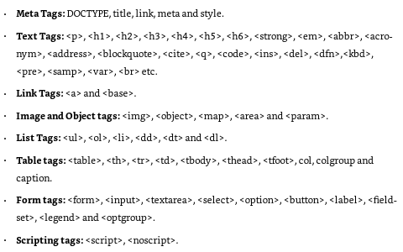
Alguns tipo de tags

Slide 10
Atributos
Atributos HTML oferecem informações adicionais à elementos HTML.
Atributos são sempre informados no “início” da tag.
<!DOCTYPE html>
<html lang="pt-br">
<head>
<meta charset="utf-8">
<title></title>
</head>
<body bgcolor=“silver">
<p>Olá mundo!</p>
</body>
</html>
<tagname atributo=“valor">

Slide 11
Formatação de texto
Heading Tags
Tags de cabeçalho ou título.
6 diferentes tamanhos (níveis)
<!DOCTYPE html>
<html lang="pt-br">
<head>
<meta charset="utf-8"> <title></title>
</head>
<body>
<h1>Titulo 1</h1>
<h2>Titulo 2</h2>
<h3>Titulo 3</h3>
<h4>Titulo 4</h4>
<h5>Titulo 5</h5>
<h6>Titulo 6</h6>
</body>
</html>

Slide 12
Formatação de texto
Tag de parágrafo
Estrutura o texto em parágrafos.
<!DOCTYPE html>
<html lang="pt-br">
<head>
<meta charset="utf-8"> <title></title>
</head>
<body>
<h1>Titulo 1</h1>
<p>Texto1</p>
<p>Texto2</p>
<h2>Titulo 2</h2>
</body>
</html>

Slide 13
Formatação de texto
Quebra de linha
Utilizando a tag <br> é possível quebrar a linha do texto imediatamente após sua utilização
<!DOCTYPE html>
<html lang="pt-br">
<head>
<meta charset="utf-8"> <title></title>
</head>
<body>
<h1>Titulo 1</h1>
<p>Texto<br>1</p>
<p>Texto2</p>
</body>
</html>

Slide 14
Formatação de texto
Outras tags de formatação de texto
<b> - Negrito
<strong> - Texto importante
<i> - Itálico
<em> - Enfatizar texto
<mark> - Marcador de texto
<small> - Fonte menor
<del> - Tachado
<ins> - Sublinhado
<sub> - Subescrito
<sup> - Sobescrito
<span> - não tem efeito prático, mas é útil para o CSS.

Slide 15
Utilizando containers
Os containers são fundamentais na elaboração da estrutura dos sites. Eles permitem a aglutinação de texto e outros objetos HMML sem eções que podem ser formatadas como se quiser.
As principais tags containers do HTML são:
<div> - divisão. É o container mais útil do HTML, apesar de não ter formatação pré-definida – e por isso possui diversas aplicações.
<header> e <footer> - containers de cabeçalho e rodapé do site. Sozinhos não tem aplicação prática, mas são tags que facilitam a intepretação do HTML.
<nav> - navegação. Esse container é útil para especificar blocos de link (como menus, indexes).
<canvas> - tag do HTML5 que permite a implementação de objetos gráficos utilizando Javascript.

Slide 16
Links
Tag <a>
Os links de uma página HTML são criados utilizando a tag <a></a>.
Os principais atributos dessa tag são:
href – nesse atributo se define a url ou elemento que o link vai abrir.
target – caso esse atributo seja definido como “_blank”, o link será aberto em uma nova janela ou aba.(opcional)
<!DOCTYPE html>
<html lang="pt-br">
<head>
<meta charset="utf-8"> <title></title>
</head>
<body>
<a href=“url" target=“_blank">LinkinPark</a>
</body>
</html>

Slide 17
Imagens
Tag <img>
Tag vazia para inclusão de imagens.
Atributos dela:
src – source. Atributo que instrui o navegador qual a origem da imagem.
height e width– Define o tamanho e largura da imagem.
alt – informação sobre a imagem. Mostrado quando a imagem não carrega ou quando o mouse é passado sobre ela.
<!DOCTYPE html>
<html lang="pt-br">
<head>
<meta charset="utf-8"> <title></title>
</head>
<body>
<img src=“url" alt=“um texto legal“/>
</body>
</html>

Slide 18
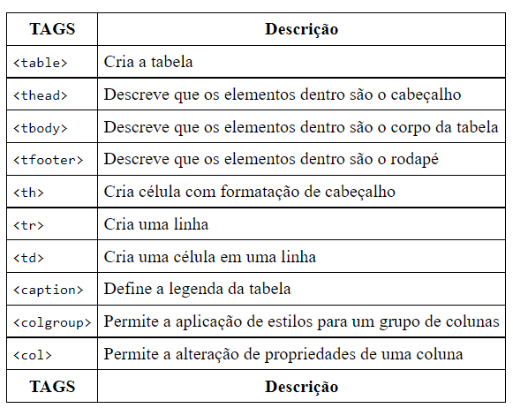
Tabelas
Uma tabela é criada a partir da tag <table>.
As tags de célula (<th>,<td>) também tem atributos que permitem a mesclagem de células:
rowspan: permite definir o numero de linhas que uma célula ocupa;
colspan: permite definir o numero de colunas que uma célula ocupa;

Slide 19
<table>
<caption>Tabela de tags</caption>
<colgroup>
<col style="background-color: #ffff0f;">
</colgroup>
<thead>
<th>TAGS</th>
<th>Descrição</th>
</thead>
<tbody>
<tr>
<td><code>&lt;table&gt;</code></td>
<td>Cria a tabela</td> </tr>
<tr>
<td><code>&lt;thead&gt;</code></td>
<td>Descreve que os elementos dentro são o cabeçalho</td>
</tr>
</tbody>
<tfooter>
<th>TAGS</th>
<th>Descrição</th>
</tfooter>
</table>

Slide 20
Listas
Existem 3 tipos de lista
Listas ordenadas <ol>
Listas desordenadas <ul>
Listas descritivas <dl>
Uma das maiores utilidades das listas está na criação de menus.

Slide 21
Lista Ordenada
Tag <ol>
Cada item da lista é definido pela tag <li>(list item)
É possível alterar o formato da ordenação da lista com o atributo type. Ele aceita os valores: 1,A,a,i,I.
Outros atributos são start – qual o valor inicial da lista – e reversed – que inverte a ordem da lista.
<!DOCTYPE html>
<html lang="pt-br">
<head>
<meta charset="utf-8"> <title></title>
</head>
<body>
<ol>
<li>Flash</li>
<li>Arrow</li>
<li>Constantine</li>
</ol>
<ol type="i">
<li>Iron Fist</li>
<li>Jessica Jones</li>
<li>Luke Cage</li>
</ol>
</body>
</html>

Slide 22
Lista Desordenada
Tag <ul>
Cada item da lista é definido pela tag <li>(list item)
Não há ordenação, exceto se você obrigar usando o CSS
Não possui atributos próprios
<!DOCTYPE html>
<html lang="pt-br">
<head>
<meta charset="utf-8"> <title></title>
</head>
<body>
<ul>
<li>Flash</li>
<li>Arrow</li>
<li>Constantine</li>
</ul>
</body>
</html>

Slide 23
Lista Descritiva
Tag <dl>
Existem 2 tipos de item:
O termo <dt>
A descrição do termo <dd>
<!DOCTYPE html>
<html lang="pt-br">
<head>
<meta charset="utf-8"> <title></title>
</head>
<body>
<dl>
<dt>Flash</dt>
<dd>O homem mais rápido do mundo, ou não</dd>
<dt>Arrow</dt>
<dd>Hobin Hood >>></dd>
</dl>
</body>
</html>

Slide 24
Formulários
O objetivo dos formulários é coletar dados do usuário por meio de campos.
O HTML e CSS são apenas responsáveis pela criação dos campos necessários e seu visual.
Isso é apenas 2 de pelo menos 4 etapas para realmente se coletar dados do usuário.
As outras 2 etapas são a validação e o processamento. Que precisam de lógica e algoritmos que fogem o escopo do HTML.

Slide 25
Formulários
Tag <form>
Todo formulário é criado dentro dessa tag.
É possível criar campos fora da tag <form>, mas as informações nesse campos não serão submetidas no formulário.
Atributos do formulário:
action: é possível apontar um arquivo ou função para onde os dados do formulário devem ser submetidos.
method: a forma como os dados são transmitidos. Pode ser GET ou POST.
target: especifica onde os registros devem ser mostrados
<!DOCTYPE html>
<html lang="pt-br">
<head>
<meta charset="utf-8"> <title></title>
</head>
<body>
<form atributos>
Campos do formulário
</form>
</body>
</html>

Slide 26
Campos dos formulários
Tag <input>
Essa tag permite a criação da maioria dos campos do formulário.
Ela possui 2 atributos essenciais:
type: o tipo do campo. Possui uma lista extensa de tipos válidos como text para textos, password para senha entre outros.
name: esse é um atributo obrigatório em todos os campos que define um nome único para o campo. Esse nome será usado no processamento.
<!DOCTYPE html>
<html lang="pt-br">
<head>
<meta charset="utf-8"> <title></title>
</head>
<body>
<form action="#" method="GET" name="form_teste">
<label>Nome: </label><input type="text" name="nome">
</form>
</body>
</html>

Slide 27
Campos dos formulários
Casos especiais do <input>
No geral o input tem uma sintaxe e comportamento padrão.
Exceto para o type radio:
É a famosa seleção. Ex.: masculino ou feminino; solteiro ou casado.
O atributo name nesse caso tem que ser repetido para todos os valores do mesmo grupo
É obrigatório definir o atributo value, pois ele que será enviado para o processamento.
E os tipos button, submit e reset que são botões do formulário
<!DOCTYPE html>
<html lang="pt-br">
<head>
<meta charset="utf-8"> <title></title>
</head>
<body>
<form action="#" method="GET" name="form_teste">
<label>Estado civil: </label>
<input type="radio" name="nome" value="solteiro">Solteiro
<input type="radio" name="nome" value="solteiro">Casado
</form>
</body>
</html>

Slide 28
Campos dos formulários
<!DOCTYPE html>
<html lang="pt-br">
<head>
<meta charset="utf-8"> <title></title>
</head>
<body>
<form action="#" method="GET" name="form_teste">
<label>Observações: </label>
<textarea row="3">Olá</textarea>
<br>
<label for="cars">Choose a car:</label>
<select name="cars" id="cars">
<option value="volvo">Volvo</option>
<option value="mercedes">Mercedes</option>
</select>
</form>
</body>
</html>
Outras tags que representam campos do formulário
<textarea> - Área de texto
Essa é uma tag não vazia.
Representa um campo de texto multilinear
<select> - Lista de opções
Também é tag não vazia
Representa uma lista de opções
Dentro dela existem tags <option> que são as opções da lista
A estrutura é a mesma de uma lista <ul>

